Slide 1
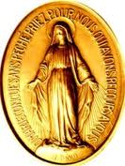
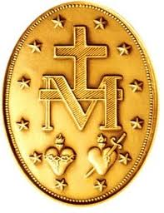
Historia cudownego medalika

Slide 2
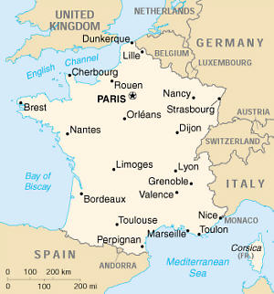
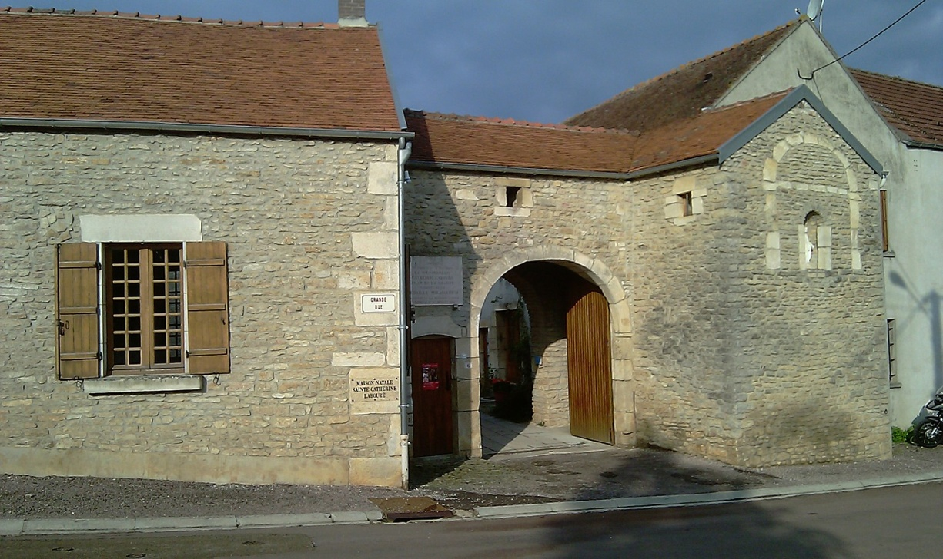
Św. Katarzyna Labouré
- pośredniczka orędzia Maryi
2 maja 1806 r. Urodziła się we Francji, w Burgundii, w
Fain-les-Moutiers, jako ósme dziecko. Miała 15 rodzeństwa, siedmioro spośród nich zmarło w dzieciństwie

Slide 3
Św. Katarzyna Labouré
- pośredniczka orędzia Maryi
Kiedy Katarzyna ma 9 lat umeira jej matka. Wtedy całkowicie poświęca się Mary i prosi, by Ona była jej Matką.
Do 1818 r. ją i jej siostrę wychowuje ciotka. Wówczas przejmuje obowiązki związane z prowadzeniem domu, gdyż jej siostra wstępuje do sióstr miłosierdzia.

Slide 4
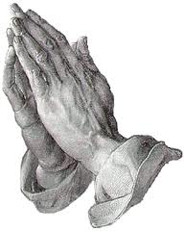
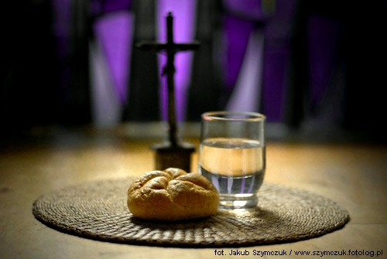
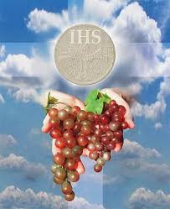
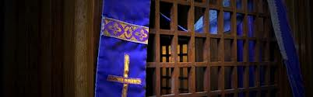
Św. Katarzyna Labouré
- pośredniczka orędzia Maryi
W domu cała rodzina bardzo religijna, co znalazło wyraz w:
modlitwie
przystępowaniu do sakramentów
praktyka postu w piątek i sobotę

Slide 5
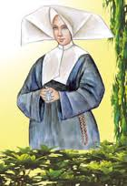
Św. Katarzyna Labouré
- pośredniczka orędzia Maryi
Katarzyna odczuwa łaskę powołania do życia zakonnego.
Sen: jakby sama będąc w kościele widzi starszego kapłana, który przy okazji słów Dominus vobiscum jakby pokazywał, żeby się przybliżyła.

Slide 6
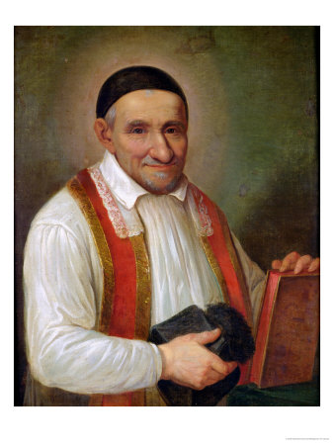
Św. Katarzyna Labouré
- pośredniczka orędzia Maryi
Kiedyś idąc z kościoła do chorej przyjaciółki, spotkała owego księdza:
Moja córko, jest piękną sprawą odwiedzanie chorych. Teraz uciekasz przede mną, ale pewnego dnia z radością przyjdziesz do mnie. Nie zapomnij o tym.
Św. Wincenty a Paulo

Slide 7
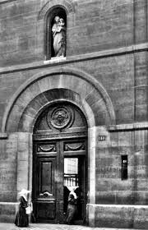
Św. Katarzyna Labouré
- pośredniczka orędzia Maryi
Ojciec próbuje ją zniechęcić do życia zakonnego
Styczeń 1830 r. – Châtillon-les-Dombes – postulat
Kwiecień 1830 r. – Paryż, rue du Bac 140. – seminarium (nowicjat)

Slide 8
Św. Katarzyna Labouré
- pośredniczka orędzia Maryi
Nadzwyczajne doświadczenia mistyczne:
25 kwietnia – 2 maja 1830 r. – widzenie serca św. Wincentego a Paulo i Jezusa obecnego w Eucharystii
18 lipca 1830 r. 27 listopada 1830 r., 8 grudnia 1830 r. – objawienia Matki Bożej

Slide 9
Św. Katarzyna Labouré
- pośredniczka orędzia Maryi
Przyjęcie objawień:
mówi o nich spowiednikowi – ks. Janowi Aladel
nie uważa ich za wyróżnienie: Jestem tylko narzędziem. Maryja ukazała się mi nie ze względu na mnie, lecz dla dobra Zgromadzenia i Kościoła.
pokornie służy opiekując się chorymi

Slide 10
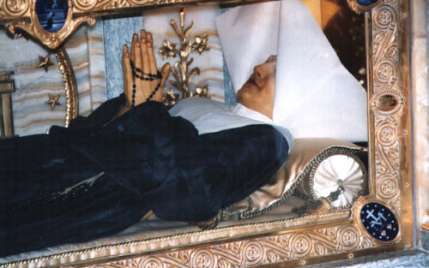
Labouré Szt. Katalin
- Szűz Mária üzenetének átadója
31 grudnia 1876 r. – śmierć Katarzyny Labouré
28 maja 1933 r. – Pius XI beatyfikuje
27 lipca 1947 r. – Pius XII kanonizuje

Slide 11
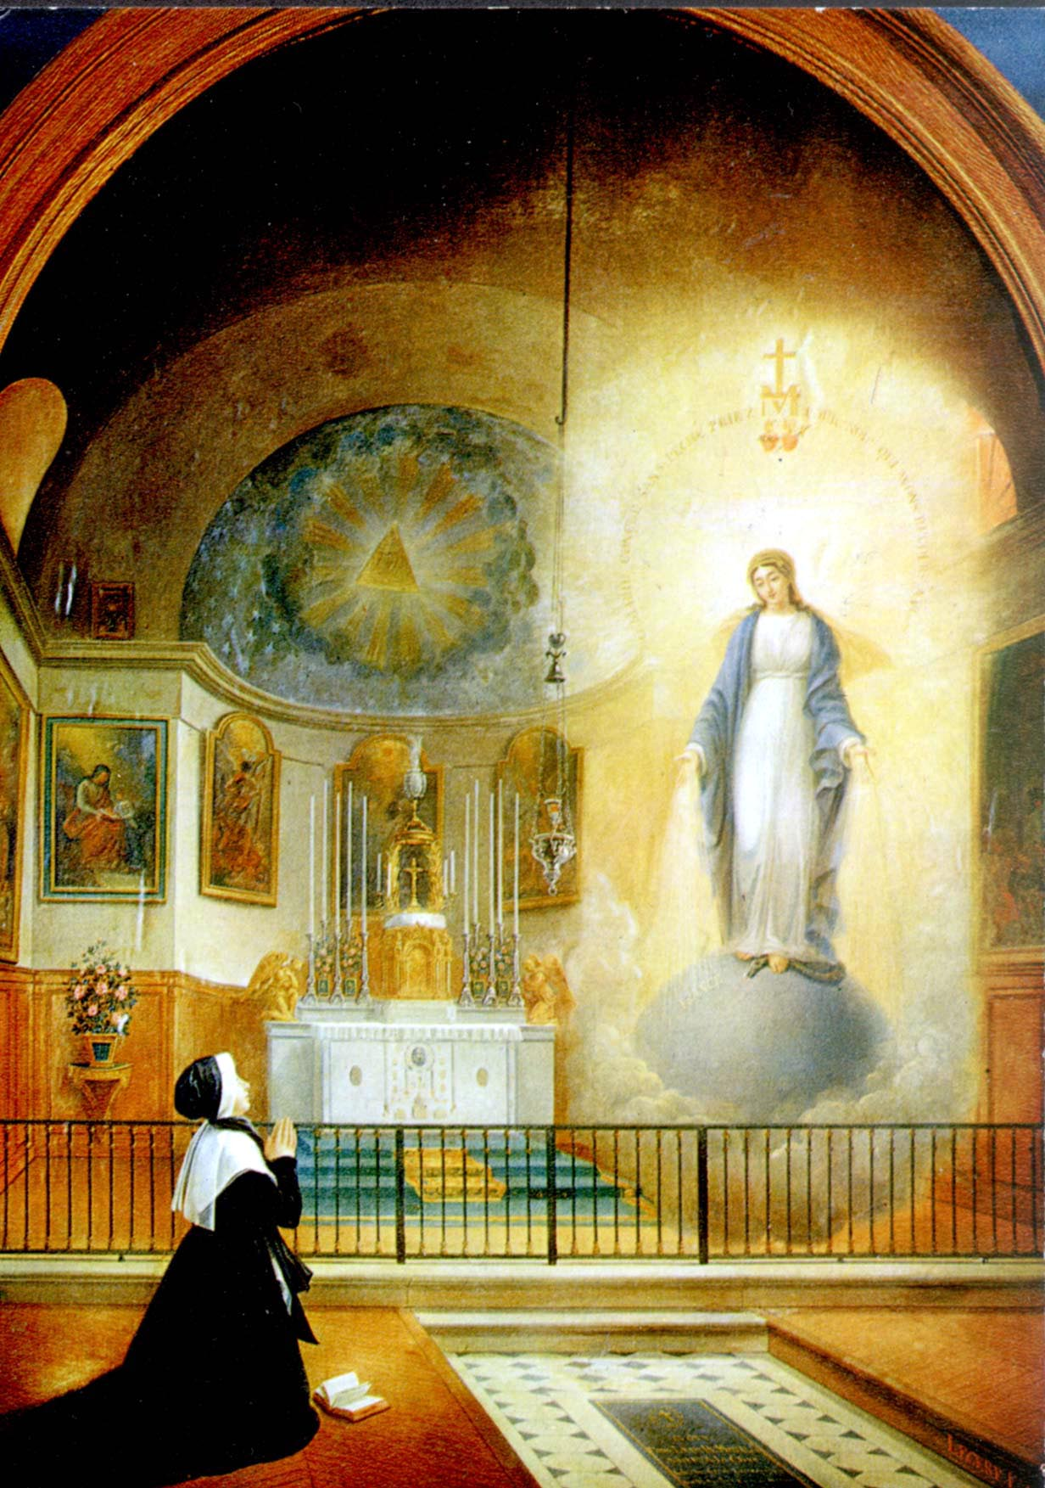
Objawienia Matki Bożej
Przekazanie cudownego medalika

Slide 12
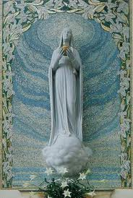
Symbolika cudownego medalika
Maryja ubrana w białą szatę (strój dziewicy)
Kula ziemska z krzyżem na szczycie – cały świat, ludzkość i każdy człowiek

Slide 13
Symbolika cudownego medalika
Postać Maryi – Maryja miażdżąca głowę węża (Rdz 3)
Pierścienie na palcach Maryi – łaska zawsze pochodzi od Boga, nie od Maryi
Z niektórych pierścieni wychodzą promienie, które symbolizują łaski, które nie zawsze są wykorzystane (pierścienie bez promieni).
Modlitwa

Slide 14
Symbolika cudownego medalika
O Maryjo bez grzechu poczęta, módl się za nami, którzy się do Ciebie uciekamy!

Slide 15
Symbolika cudownego medalika
Modlitwa widniejąca na medaliku i łaska, która stała się udziałem św. Katarzyny Labouré, poprzedziła ogłoszenie dogmatu o Niepokalanym Poczęciu Maryi.

Slide 16
Symbolika cudownego medalika
Litera „M”– znak Maryi
Krzyż – znak dzieła Jezusa i chrześcijan – Maryja należy do Chrystusa i do Kościoła.
Najświętsze Serce Jezusa – miłość Jezusa.
Niepokalane Serce Maryi – współcierpiąca z Jezusem Matka Bolesna.
12 gwiazd – obraz Kościoła i Chrystusa – Światłości świata.

Slide 17
Rozprzestrzenianie się
cudownego medalika
Czerwiec 1832 r. – luty 1836 r. – rozdano 12 milionów medalików
Do 1839 r. – 18 milionów
Do śmierci św. Katarzyny Labouré – 31 grudnia 1876 r. – 1 miliard
Książka ks. J.M. Aladel o cudownym medaliku – w latach 1836-1842 150.000 egzemplarzy, tłumaczenie nawet na chiński

Slide 18
Łaski doświadczone
poprzez cudowny medalik
Uzdrowienia cielesne
Uzdrowienia duchowe - nawrócenia

Slide 19
Kult Matki Bożej objawiającej
cudowny medalik w
Rodzinie Wincentyńskiej
Coroczne świętowanie 27 listopada
Świętowanie w 27 dniu każdego miesiąca

Slide 20


Kult Matki Bożej objawiającej
cudowny medalik w
Rodzinie Wincentyńskiej
Maryjna Młodzież Wincentyńska
Stowarzyszenie Cudownego Medalika

Slide 21
Maryjna Młodzież Wincentyńska
Kontemplacja Jezusa na wzór Maryi:
  naśladować Jezusa głoszącego Ewangelię ubogim
  życie modlitwy na wzór Maryi, w pokorze i w duchu Magnificat
  duch misyjny
  współpraca z instytucjami kościelnymi i lokalnymi

Slide 22
Stowarzyszenie Cudownego Medalika
Naśladowanie Chrystusa w mocy Ducha Świętego i na wzór Maryi
Kult Matki Bożej i jego rozprzestrzenianie
Rozszerzanie duchowości maryjnej poprzez przekaz orędzia zawartego w cudownym medaliku
Uświęcenie własne:
  Komunia św.
  życie duchowe
  działalność apostolska
Posługa ewangelizacyjna

